Slide 1
Ontwikkelingspsychologie
Periode 1 | Les 1

Slide 2
Wat is belangrijk tijdens het vak OPS?
Aanwezigheid en inzet!
1x afwezig? Niet erg!
2 of meerdere keren afwezig? Dan krijg je de opdracht om een samenvatting te maken van de gemiste lesstof.
Hoe sluiten we OPS deze periode af?
Je krijgt een toets

Slide 3
Afspraken in de les
Tijdens de uitleg telefoons graag in de tas. Notities kun je maken in je notitieschrift. Zorg dat je deze altijd bij je hebt.
Soms doen we een opdracht waarbij we de telefoon wel gebruiken, zoals een Mentimeter of een Padlet. Dan mag je de telefoon wel gebruiken.
Eten doen we buiten het lokaal. Flesje water of een bidon is wel toegestaan.

Slide 4
Planning van deze periode!
Lesweek | Onderwerp
1 | Introductieweek
2 | Ontwikkeling
3 | Baby (0-1 jaar)
4 | Dreumes (1-2 jaar)
5 | Peuter (2-4 jaar)
6 | Jong basisschoolkind (4-8 jaar)
7 | Ouder basisschoolkind (8-12 jaar)
8 | Puber (12-16 jaar)
9 | Toets
10 | Herkansingsweek

Slide 5
Wat gaan we deze les doen?
Theorie;
Aan de slag met de opdrachten;
Werkvorm
Zijn de doelen gehaald?

Slide 6
Leerdoelen voor vandaag!
Aan het einde van deze les kun je in eigen woorden uitleggen waar de ontwikkelingspsychologie zich mee bezig houdt;
Aan het einde van deze les kun je minimaal 3 levensfasen benoemen;
Aan het einde van deze les kun je minimaal 2 ontwikkelingsaspecten benoemen.

Slide 7
Waar denk je aan bij het woord ontwikkelingspsychologie?
Ga naar Menti.com

Slide 8
Ontwikkeling!
We ontwikkelingen ons continue.
Waarin ontwikkelingen wij ons?
Gebeuren dingen vanzelf in de ontwikkeling?
Is elke ontwikkeling verschillend? Leg uit..

Slide 9
Ontwikkelingsfasen
Baby
Dreumes
Peuter
Jong basisschoolkind
Ouder bassischoolkind
Puber
Adolescent
Jongvolwassene
Midden volwassene
Laat volwassene
Oudere

Slide 10
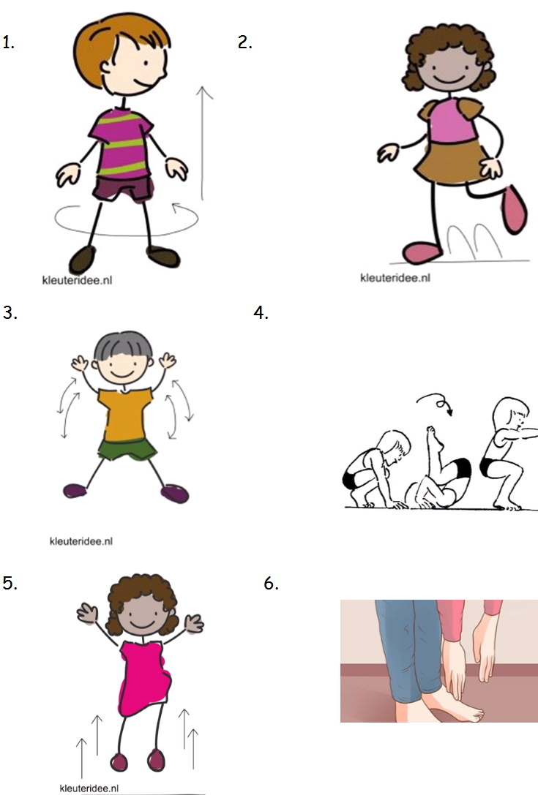
Ontwikkelingsaspecten; Zoek eens op welke ontwikkelingsaspecten er zijn en wat ze inhouden.
Cognitieve ontwikkeling
Persoonlijkheidsontwikkeling
Sociale ontwikkeling
Emotionele ontwikkeling
Fysieke (lichamelijke) ontwikkeling

Slide 11
Aan de slag! Zie opdrachten in Boomdigitaal
Klaar? Ga ze nakijken in Boom of bespreken met elkaar.
Daarna kun je extra verwerkingsopdrachten krijgen van je docent.

Slide 12
Stellingen spel!
Ouders kunnen makkelijk vervangen worden door twee vaste professionele opvoeders;
Fabel
Kinderen hebben iedere dag andere volwassenen nodig om optimaal te kunnen ontwikkelen;
Fabel
Veel tegen je baby praten verhoogt zijn taalvaardigheid;
Feit
Je kinderen continue vertellen dat ze slim zijn, zal hun zelfvertrouwen verbeteren
Fabel

Slide 13
Leerdoelen voor vandaag!
Aan het einde van deze les kun je in eigen woorden uitleggen waar de ontwikkelingspsychologie zich mee bezig houdt;
Aan het einde van deze les kun je minimaal 3 levensfasen benoemen;
Aan het einde van deze les kun je minimaal 2 ontwikkelingsaspecten benoemen.

